Slide 1

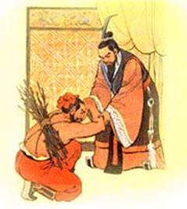
负荆请罪
苏教版 六年级 语文 上册 第六组

Slide 2
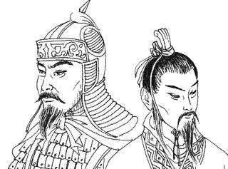
读了剧本的第一幕，廉颇和蔺相如给你留下了怎样的印象？

Slide 3
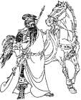
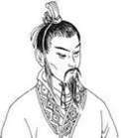
廉颇
小肚鸡肠、心胸狭窄
傲慢无礼、自私自利
争名夺利、居功自傲
盛气凌人、耀武扬威
蔺相如
忍辱负重、心胸宽广
顾全大局、大公无私
宽容大度、一心为国

Slide 4
大声朗读剧本的第二幕，廉颇和蔺相如又给你留下什么样的印象？

Slide 5
〔幕启。几天以后。蔺相如在客厅踱步。一会儿，韩勃匆匆走上。〕
韩 勃 ：（紧张地）大人！大人！
蔺相如 ：什么事？
韩 勃 ：廉将军来了！
蔺相如 ：（奇怪地）什么，廉将军来找我？
韩 勃 ：廉将军他没穿上衣，还背着一根荆条呢。
蔺相如 ：快请廉将军进来！
韩 勃 ：是！

Slide 6
读书贵在得法，下面请大家拿出笔来，运用我们刚才所学到的方法，读读剧本第二幕剩下的内容，一边读一边动笔给没有小括号和提示语的地方添上小括号和提示语。
（即使有小括号和提示语的地方，你也可以写出你自己的理解、感受。）

Slide 7
蔺大人，请您用这根荆条狠狠地抽我一顿吧。

Slide 8
蔺大人，请你宽恕我这个老迈昏庸的人
吧！我常常在别人面前侮辱你。现在，我
知道，那完全是我的过错。

Slide 9
蔺大人，最初我还以为您是怕我哩，后
来经人提醒，才明白您这样做完全是为
我们赵国着想。您真是一个深明大义、
宽容大度的人啊！

Slide 10
哈哈哈，廉将军，您能明白我的心
思，我实在太高兴了！韩勃，快叫
人准备筵席，我要跟廉将军痛痛快
快地饮几杯！

Slide 11
对于这样的两个著名的历史人物，我们可以用这样一组成语来形容他们，一起读读：
廉颇：知错能改，迷途知返；负荆请罪， 痛改前非。
蔺相如：顾全大局，宽容大度；深明大义， 一心为国。

Slide 12
像他们的这种亲密合作的情形，可以用以下成语来形容：
亲密无间 志同道合 同心协力
风雨同舟 肝胆相照 生死与共

Slide 13
上联： 廉颇知错负荆请罪
下联：（ ）

Slide 14
再见！

